Slide 2
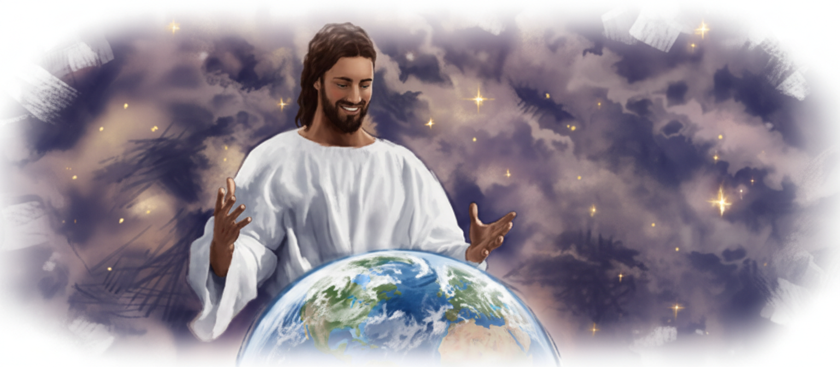
Para Memorizar
«Cristo es la imagen del Dios invisible, el primogénito de toda la creación. Por él fueron creadas todas las cosas, las que están en los cielos y las que están en la tierra, visibles e invisibles; sean tronos, dominios, principados o autoridades. Todo fue creado por medio de él y para él. Porque Cristo existía antes de todas las cosas, y todas las cosas subsisten en él»
(Col. 1:15–17).

Slide 3
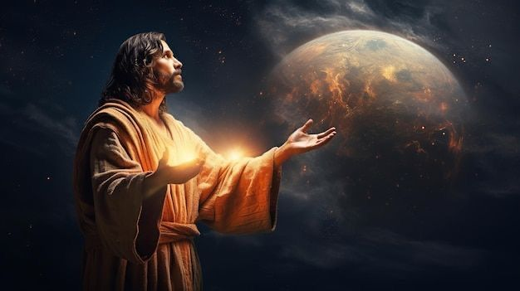
Enfoque del Estudio
Texto clave: : Colosenses 1:15–17. Enfoque de Estudio: Génesis 1:26, 27; Colosenses 1:13–19; Juan 1:1–3; Efesios 1:22; 1 Corintios 4:9; 12:12–27; Romanos 6:3, 4. La lección de esta semana enfatiza dos temas principales: 1) Los títulos de Jesús presentados en Colosenses; y 2) Jesús como reconciliador entre Dios y la humanidad en un sentido particular y toda la creación en sentido más amplio.
La Biblia dice que Jesús tiene la preeminencia en todas las cosas (Col. 1:18). Pero, ¿qué significa esa idea? Muchas versiones en inglés traducen la palabra griega prōteuō como primer lugar en lugar de preeminencia (véase, por ejemplo, la NRSV, NASB, CSB, CEB, etc.). El verbo prōteuō aparece solo en este pasaje del Nuevo Testamento, lo que sugiere que fue cuidadosamente seleccionado por una razón. Enfatiza la posición única e insuperable de Jesús. El texto original implica que la resurrección de Jesús le otorga la autoridad para llegar a ser Señor de todas las cosas: «Él es el principio, el primogénito de entre los muertos, para que en todo sea el primero» (Col. 1:18, NRSV; énfasis añadido).
En otras palabras, Jesús era Señor por derecho; ¡ahora se convierte en Señor de hecho! La supremacía y la soberanía universales son los resultados esperados de su victoria sobre la muerte. Juan el revelador también destaca esta noción al afirmar que Jesús es «el primogénito de entre los muertos, y el soberano de los reyes de la tierra» (Apoc. 1:5, NKJV; énfasis añadido). La muerte y resurrección de Jesús conducen inevitablemente a su señorío sobre todas las cosas.

Slide 4
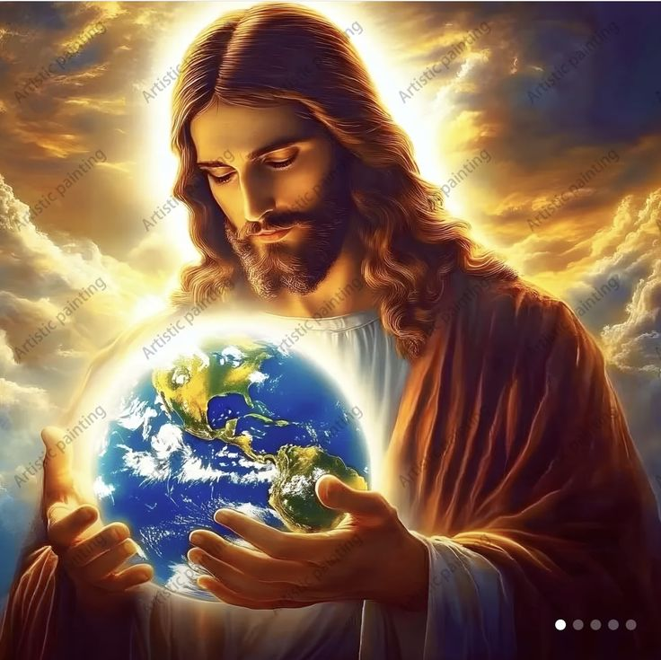
Sábado
Introducción a la Lección
¿
Alguna vez has mirado el cielo nocturno y te has preguntado cuán grande es el universo? Es una pregunta que se ha hecho durante siglos, pero aún no tenemos la respuesta completa. Los científicos hablan del «universo observable» porque no sabemos qué hay más allá de lo que podemos ver. Basado en algunas suposiciones inciertas, los cálculos actuales sugieren que tiene noventa y dos mil millones de años luz de diámetro. Por otro lado, podría ser infinito; simplemente no podemos ver más allá.
Ahora, imagina cuando no había nada creado aún, cuando solo Dios existía. ¿Estaba Dios solo presente en la Persona del Padre, como sugieren los unitarios, porque algunos piensan que Cristo fue engendrado más tarde? Pero si eso fuera cierto, Dios no tendría a nadie a quien amar sino a sí mismo. Entonces necesitaríamos preguntar si Su amor propio aún expresaría con precisión que «Dios es amor» (1 Juan 4:8). De hecho, fue el amor supremo de Lucifer por sí mismo lo que llevó a su rebelión y a la entrada del mal en el universo (Isaías 14:12—14). En contraste, no hay problema en la comprensión trinitaria de Dios como Tres Personas, porque «la Escritura presenta a Dios como una Trinidad relacional, en la que las Tres Personas de la Deidad experimentan un amor eterno, divino y recíproco entre Sí, lo cual necesita una experiencia temporal en el intercambio de dar y recibir en su naturaleza como un Dios de amor»
«El gran Creador convocó a las huestes celestiales para conferir honra especial a su Hijo en presencia de todos los ángeles. Este estaba sentado en el trono con el Padre, con la multitud celestial de santos ángeles reunida a su alrededor. Entonces el Padre hizo saber que había ordenado que Cristo, su Hijo, fuera igual a él; de modo que doquiera estuviese su Hijo, estaría él mismo también. La palabra del Hijo debería obedecerse tan prontamente como la del Padre. Este había sido investido de la autoridad de comandar las huestes angélicas. Debía obrar especialmente en unión con él en el proyecto de creación de la tierra y de todo ser viviente que habría de existir en ella. Ejecutaría su voluntad. No haría nada por sí mismo. La voluntad del Padre se cumpliría en él.» (Exaltad a Jesús, 4 de enero, p. 12).

Slide 5
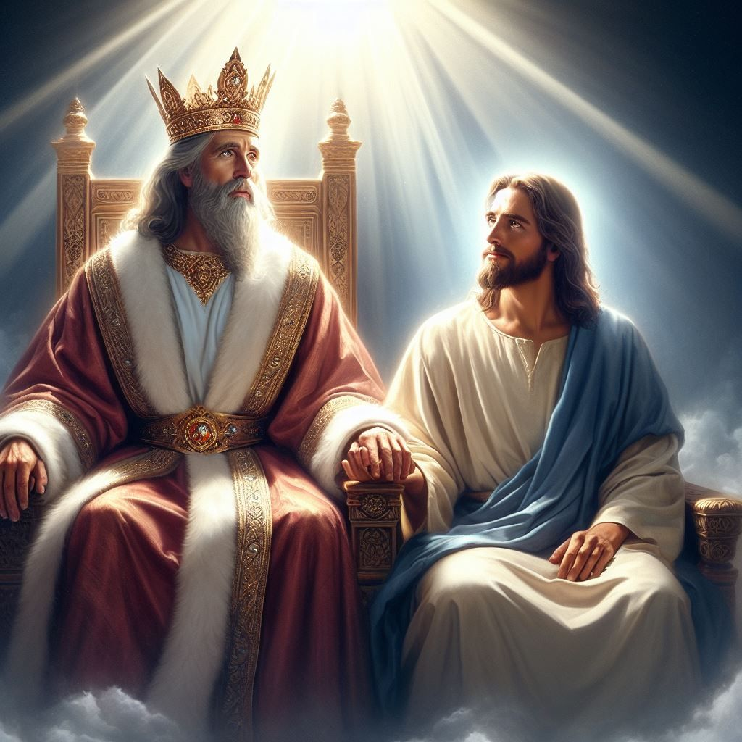
Domingo
LA IMAGEN DEL DIOS INVISIBLE
«Él es la imagen del Dios invisible » (Colosenses 1:15a)
Lee Génesis 1:26, 27; 5:3; 1 Corintios 15:49; 2 Corintios 3:18; y Hebreos 10:1. Resume los distintos significados de la palabra “imagen” usada en estos textos. ¿En qué se diferencian de la descripción de Jesús como imagen de Dios?
R. Los seres humanos fuimos creados para asemejarse física, espiritual, relacional y funcionalmente a Dios. Pero solo reflejamos su imagen en ciertos aspectos. En cambio Jesús es la huella exacta de Dios, porque el es Dios mismo.
En el Evangelio de Juan, vemos destellos de las relaciones dentro de la Deidad que revelan una Trinidad de tres Personas eternas e iguales. No hay diferencia en términos de su naturaleza —Ellos son un solo Dios y están en completa y perfecta unidad entre Sí.2 Así, Jesús pudo decir: «El que me ha visto a mí, ha visto al Padre» (Juan 14:9) y, aunque «nadie ha visto al Padre», Él pudo afirmar que solo Él mismo «le ha visto» (Juan 6:46, NLV). Es por eso que Dios se ha revelado a Sí mismo a través de los escritos inspirados y, preeminentemente, a través de Su Hijo (Hebreos 1:1, 2). No obstante, nuestras concepciones de Dios están severamente limitadas debido a nuestras mentes finitas. Con suerte, esta explicación preliminar sobre el concepto bíblico de la Trinidad ayudará a aclarar las cosas a medida que lleguemos a la descripción de Pablo sobre la preeminencia de Cristo.
«Habiéndose humanado, Cristo vino al mundo para ser uno con la humanidad, y al mismo tiempo revelar a nuestro Padre celestial a los hombres pecadores. Aquel que había estado en la presencia del Padre desde el principio, Aquel que era la imagen expresa del Dios invisible, era el único capaz de revelar a la humanidad el carácter de la Deidad. En todo fue hecho Cristo semejante a sus hermanos. Fue hecho carne, como lo somos nosotros. Sintió el hambre, la sed y el cansancio. Fue reconfortado y sostenido por el alimento y el sueño. Compartió la suerte de los hombres; y no obstante fue el Hijo de Dios sin mancha… Tierno, compasivo, lleno de simpatía, considerado para con los demás, Cristo representó el carácter de Dios y se consagró siempre al servicio de Dios y del hombre.» (Reflejemos a Jesús, 25 de enero, p. 31)..
Reflexionemos: Si Jesús no fuera Dios, eso significaría que el Padre envió a un ser creado a morir por nosotros. ¿Por qué sería eso crucialmente distinto de que Dios mismo haya dado su vida por nosotros en la Persona de Cristo?

Slide 6
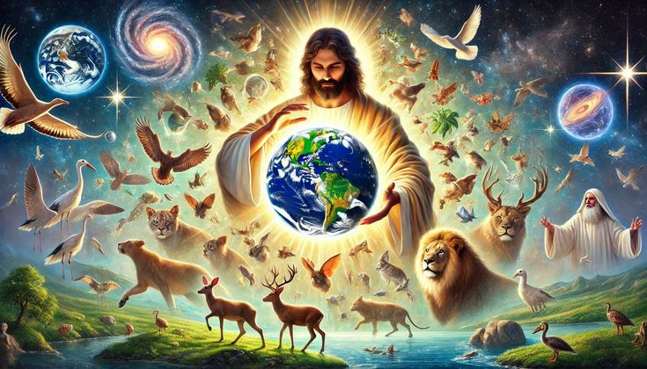
Lunes
EL PRIMOGÉNITO DE LA CREACIÓN
«Y él es antes de todas las cosas, y todas las cosas en él subsisten;». (Colosenses 1: 17)
Lee Colosenses 1:15-17. ¿Qué razones da Pablo para que Jesús sea llamado “el primogénito de toda la creación”?
R. Primero que todo fue creado por él (Cristo); También señala que Jesús existía antes de todas las cosas, la expresión griega utilizada y traducida como “antes” significa precedencia tanto en sentido jerárquico como cronológico, en los demás textos donde Pablo lo usa se refiere al tiempo.
El término «primogénito» a menudo significa 'primero en importancia' e indica 'preeminencia' —como ilustran las descripciones bíblicas de Isaac (Génesis 25:23—25), Jacob (Génesis 25:23—26), Efraín (Génesis 41:52; Jeremías 31:9), David (1 Samuel 16:6; Salmo 89:27), y otras referencias (Éxodo 4:22; Hebreos 12:23). Jesús no es parte de la creación, sino que es preeminente sobre ella, gobernando como su Señor.11 Pablo explica inmediatamente la preeminencia de Cristo: «Porque por medio de Él fueron creadas todas las cosas que están en los cielos y que están en la tierra [cf. Génesis 1:1], visibles e invisibles, sean tronos o dominios o principados o potestades. Todas las cosas fueron creadas por medio de Él y para Él» (Colosenses 1:16). Dios creó todas las cosas por medio de Jesucristo (1 Corintios 8:6; Hebreos 1:2). Además, fueron creadas para Él. Parece que, en un sentido especial, Jesús es la interfaz divina con la creación.
«Cuando Cristo realizaba las obras de Dios no se estaba adueñando de una facultad que no le perteneciera; porque este era el propósito que el cielo le había encomendado, y para esto estaban a su disposición los tesoros de la eternidad. Ningún control le sería impuesto al disponer de sus dones. Pasó por alto a los que se auto engrandecían, los encumbrados y ricos, y se relacionó con los pobres y oprimidos, proporcionando a sus vidas una brillantez, una esperanza y una inspiración que nunca antes habían conocido. Pronunció una bendición sobre todos los que tuvieran que sufrir por su causa, declarando: «Bienaventurados sois cuando por mi causa os vituperen y os persigan, y digan toda clase de mal contra vosotros, mintiendo». Mateo 5:11…» (Exaltad a Jesús, 23 de enero, p. 31).
Reflexionemos: Dios, el Creador, murió por nosotros. ¿Qué podrían añadir a eso nuestras obras? ¿Por qué es blasfema la idea de que nuestras obras pueden o deben añadirse a lo que Cristo ya ha hecho por nosotros?

Slide 7
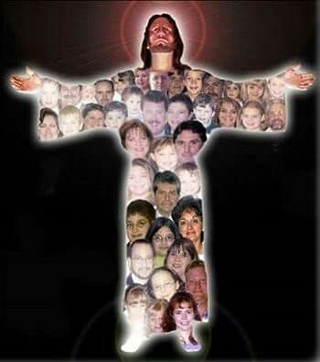
Martes
LA CABEZA DE LA IGLESIA
«porque el marido es cabeza de la mujer, así como Cristo es cabeza de la iglesia,» (Efesios 5: 23a).
Lee Efesios 1:22 y Colosenses 2:10. ¿A qué se refiere Pablo cuando llama a Jesús “cabeza de la iglesia” (Efe. 5:23)?
R. Que el es el que provee el liderazgo, orientación y sustento necesarios para la unidad y crecimiento de la iglesia.
Como otras metáforas aplicadas a Jesús en el Nuevo Testamento, la frase la cabeza del cuerpo sugiere la autoridad de Jesús sobre la iglesia, pero también su tierno cuidado por ella. Así, como la Cabeza de la iglesia, Jesús provee para su crecimiento (Efesios 4:15) nutriéndola (Col. 2:19; Efesios 5:29, 30). Lo más importante es que la salva (Efesios 5:23) porque la ama (Efesios 5:2, 25). En cierto sentido, la metáfora de la Cabeza es bastante similar a la imagen del Pastor. Como tal, Jesús guía a la iglesia «a fuentes de aguas vivas» (Apoc. 7:17, NKJV); la conoce y es conocido por ella (Juan 10:14); y la ama hasta el punto de dar su vida por ella (Juan 10:11, 15), con el propósito de concederle vida eterna (Juan 10:28). Pablo añade también un sentido metafórico al cuerpo. Si Cristo es la cabeza, nosotros –la iglesia– somos el cuerpo. De esta idea se desprende que: Todos somos necesarios. Cada uno tiene su labor. No se puede despreciar a nadie. No hay creyentes inferiores. Y nos preocupamos unos por otros.
«Los ministros de Cristo son los atalayas espirituales de la gente encomendada a su cuidado. Su trabajo se ha comparado al de los centinelas. En los tiempos antiguos los centinelas eran colocados sobre los muros de las ciudades, donde, desde puntos estratégicos, podían ver los puestos importantes que debían ser protegidos, y dar la voz de alarma cuando se acercaba el enemigo. De su fidelidad dependía la seguridad de todos los que estaban dentro. Se les exigía que a intervalos determinados se llamaran unos a otros, para estar seguros de que todos estaban despiertos, y que ninguno había recibido daño alguno. El grito de buen ánimo o de advertencia era transmitido de uno a otro, y cada uno repetía el llamado hasta que el eco circundaba la ciudad…» (Exaltad a Jesús, 10 de octubre, p. 282).
Reflexionemos: Si tuvieras que renunciar a una parte de tu cuerpo, ¿cuál elegirías? ¿Qué te dice esto acerca de cuán vital es cada persona como miembro de la iglesia?

Slide 8
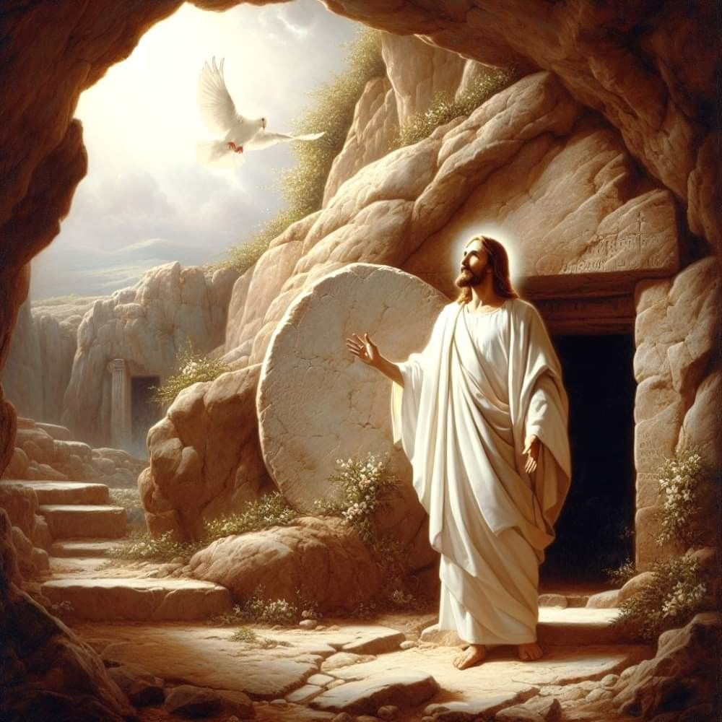
Miércoles
EL “PRINCIPIO” (E INICIADOR)
«y él es la cabeza del cuerpo que es la iglesia, él que es el principio, el primogénito de entre los muertos, para que en todo tenga la preeminencia;» (Colosenses 1: 18)
Lee Colosenses 1:18. ¿Qué relación existe entre la idea de Cristo como cabeza y la de él como “principio”?
R. En hebreo, las palabras cabeza (ro’sh) y principio (rē’shit) están relacionadas. Jesús es cabeza de la humanidad y de la iglesia, no solo por existir desde el principio de la eternidad, sino también por ser el Creador.
Jesús no solo es el iniciador de la Creación y de la iglesia, sino también el de la nueva Creación en virtud de su resurrección de entre los muertos (Rom. 6:3, 4). Puesto que la paga o consecuencia del pecado es la muerte, su victoria sobre la muerte implica también su victoria sobre el pecado y su poder para recrearnos a su imagen. Todo esto demuestra por qué él es “el primogénito de los muertos” (ver el estudio del lunes acerca del significado de la palabra “primogénito”). La suya es la resurrección preeminente, aunque no la primera cronológicamente (Moisés fue el primero en resucitar, razón por la cual se produjo la disputa con el Diablo por su cuerpo [Jud. 1:9]). Si Cristo no hubiera vencido a la muerte, nadie más podría resucitar. El uso de Pablo del título primogénito de entre los muertos (Col. 1:18) es muy similar al uso de Juan del mismo título en Apocalipsis 1:5, NKJV. Ambos autores probablemente tienen en mente el Salmo 89:27: «Yo también le pondré por primogénito, El más excelso de los reyes de la tierra» (NKJV).
«La ley y el evangelio van mano a mano. La una es el complemento del otro. La ley sin fe en el evangelio de Cristo no puede salvar al transgresor. El evangelio sin la ley es ineficaz e impotente. La ley y el evangelio son un todo perfecto. El Señor Jesús puso el fundamento del edificio y colocó «la primera piedra con aclamaciones de gracia, gracia a ella». Zacarías 4:7. El es el Autor y el Consumador de nuestra fe, el Alfa y la Omega, el principio y el fin, el primero y el último. Los dos unidos —el evangelio de Cristo y la ley de Dios— producen el amor y la fe genuinos». (Nuestra elevada vocación, 15 de mayo, p. 143).
Reflexionemos: ¿Qué cambios deberías hacer para experimentar de manera más plena la preeminencia de Cristo en tu propia vida?

Slide 9
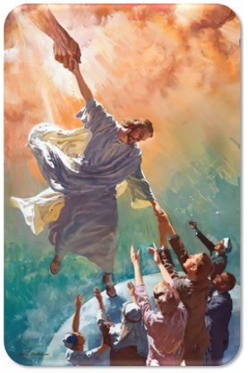
Jueves
PARA RECONCILIAR TODAS LAS COSAS
«y por medio de él reconciliar consigo todas las cosas, así las que están en la tierra como las que están en los cielos, haciendo la paz mediante la sangre de su cruz.» (Colosenses 1: 20).
Lee Colosenses 1:19, 20. ¿En qué consiste esta reconciliación resultante de la Cruz y qué alcances tiene?
R. Dios amó al Universo, y nos amó tanto, que arriesgó todo para salvarnos a través de la muerte de Cristo en la cruz..
Cuando comenzamos a comprender el alcance de la reconciliación, es tan impresionante como la infinitud de Dios puede hacerla. Él reconciliará finalmente todas las cosas consigo mismo, sin limitación. No debemos malinterpretar a Pablo como si quisiera decir que todos serán salvos. Toda la Biblia testifica claramente que ese no es el caso. El camino a la vida es estrecho y, desafortunadamente, pocos lo encontrarán (Mateo 7:14). Pero sabemos que en el juicio final (Apocalipsis 20:11—15), «toda rodilla se doblará» ante Dios y Cristo (Isaías 45:23; Romanos 14:10—12)—incluso el diablo y sus ángeles. Todos onfesarán que Él es justo, que Sus caminos son «justos y verdaderos» (Apocalipsis 15:3) y siempre lo han sido. Entonces la controversia de larga data entre el bien y el mal finalmente se resolverá porque los juicios de Dios «han sido hechos conocidos y manifestados» (Apocalipsis 15:4, AMPC).
No permitamos que nuestras transacciones mundanales absorban nuestras energías. No permitamos que nada ocupe el lugar que Dios debiera llenar. Necesitamos tener períodos de descanso: momentos separados para la meditación, la oración, y el refrigerio espiritual. Cristo anduvo haciendo bienes, sanando toda clase de enfermedad y perdonando todos los pecados, consolando a los tristes, desvaneciendo la tristeza mediante su presencia. Contemplémosle; es la misma compasión y benevolencia de Dios.» (Alza tus ojos, 8 de mayo, p. 140).
Reflexionemos: Cuando pensamos en Jesús, en el evangelio y en el Plan de Salvación, ¿por qué no debemos perder de vista la participación y el interés de todo el Universo en lo que Jesús hizo?

Slide 10
PARA ESTUDIAR Y MEDITAR
La lección de esta semana, enfatiza dos temas principales: 1) Los títulos de Jesús presentados en Colosenses; y 2) Jesús como reconciliador entre Dios y la humanidad en un sentido particular y toda la creación en sentido más amplio.
A través de la iglesia, «la multiforme sabiduría de Dios a los principados y potestades en los lugares celestiales» (Efesios 3:10) eventualmente será manifestada. Esto es posible solo porque la iglesia, «que es su cuerpo, es la plenitud de Aquel que todo lo llena en todo» (Efesios 1:23). En otras palabras, la iglesia está diseñada para ser llena de Cristo, cuyo propósito es llenar todo lo demás —llena de Su presencia hasta el punto de que dondequiera que vayamos, nos convertimos en «la fragancia del conocimiento de» Cristo, difundiendo el aroma de Sus amorosas enseñanzas por todas partes (2 Corintios 2:14, ESV).
En Cristo, tenemos la promesa de una restauración que lo abarca todo. «Mediante la sangre de su cruz», ahora tenemos paz con Dios (Col. 1:20, NKJV). Como Isaías había profetizado siglos atrás, Jesús vino a ser el Príncipe de Paz (Isa. 9:6; comparar con Efesios 2:14). Más adelante, Isaías dice: «el castigo de nuestra paz fue sobre él» (Isa. 53:5, NKJV). En Romanos 5:10, Pablo afirma que «cuando éramos enemigos, fuimos reconciliados con Dios por la muerte de su Hijo» (NKJV). La Biblia nos enseña que Jesús es nuestro Creador y Redentor. Él vino a este mundo y murió en la cruz para comprarnos de nuevo para sí. Aquel que nos creó (Juan 1:1–3) es el mismo que vino en carne (Juan 1:14) «para dar su vida en rescate por muchos» (Mateo 20:28, NKJV). Mediante su muerte y resurrección, Él venció el pecado y la muerte y alcanzó la preeminencia sobre todas las cosas en el cielo y en la tierra. Así, porque «de él, y por él, y para él, son todas las cosas. A él sea la gloria por los siglos. Amén» (Rom. 11:36, NKJV).

